Slide 1
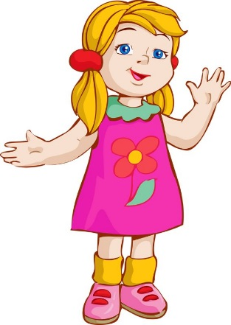
Автоматизация звука [л]
Выполнили:
Учитель-логопед
Колесникова Е.П.
Учитель-логопед
Голубева И.В.

Slide 2
Содержание
«Самолет»
«Волшебные бусы»

Slide 3
«Самолет»

Slide 4
«Волшебные бусы»
АЛ
ИЛ
ЛУ
ОЛ
УЛ
ЛЫ
ЛА
ЛО
ИЛ
ЛЫ

